Slide 1
3.6 差分序列和Stirling数
3.6.1 差分
3.6.2 Stirling数

Slide 2
3.6.1 差 分
3.6.1.1 差分算子
3.6.1.2 差分表
3.6.1.3 移位算子
3.6.1.4 算子运算
3.6.1.5 牛顿公式

Slide 3
3.6.1.1 差分算子
差分算子△
设数列h_{n}(n＝0,1,2,…)，递归定义
0阶差分序列△⁰h_{n}＝h_{n}(n＝0,1,2,…)
1阶差分序列△¹h_{n}＝h_{n+1}－h_{n}(n＝0,1,2,…)
k阶差分序列
△^{k}h_{n}＝△(△^{k-1}h_{n})
＝△^{k-1}h_{n+1}－△^{k-1}h_{n} (n＝0,1,2,…)

Slide 4
3.6.1.2 差分表
数列h_{n}(n＝0,1,2,…)的差分表
h₀ h₁ h₂ h₃ h₄ …
△¹h₀ △¹h₁ △¹h₂ △¹h₃
△²h₀ △²h₁ △²h₂
△³h₀ △³h₁
0条对角线 …

Slide 5
3.6.1.2 差分表
数列h_{n}＝n³＋n(n＝0,1,2,…)的差分表
0 2 10 30 68 130 …
2 8 20 38 62
6 12 18 24
6 6 6
0 0
…

Slide 6
3.6.1.2 差分表
定理3.6.1设数列h_{n}(n＝0,1,2,…)为
h_{n}＝a_{t}n^{t}＋a_{t-1}n^{t-1}＋…＋a₁n＋a₀
则对任意n(n＝0,1,2,…),△^{t+1}h_{n}＝0

Slide 7
3.6.1.3 移位算子
移位算子E
设数列h_{n}(n＝0,1,2,…)，定义
E^{k}h_{n}＝h_{n+k}(n＝0,1,2,…)
恒等算子I
设数列h_{n}(n＝0,1,2,…)，定义
I^{k}h_{n}＝h_{n}(n＝0,1,2,…)

Slide 8
3.6.1.4 算子运算
设序列h_{n}(n＝0,1,2,…)，α与β为任意算子。定义 (α±β) h_{n}＝αh_{n} ±βh_{n}
(αβ)h_{n}＝α(βh_{n})

Slide 9
3.6.1.4 算子运算
定理3.6.2 设β是任意算子，则
(1) βI＝Iβ＝β
(2) △＝E－I， E＝I＋△

Slide 10
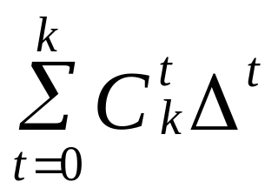
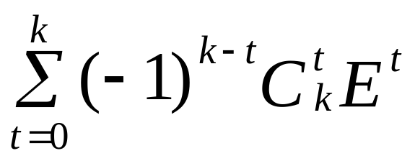
3.6.1.5 牛顿公式
定理3.6.3(牛顿公式)(约定△⁰＝E⁰＝I⁰＝I)
(1) E^{k}＝(I＋△)^{k}
＝ (k＝0,1,2,…)
(2) △^{k}＝(E－I)^{k}
＝ (k＝0,1,2,…)

Slide 11
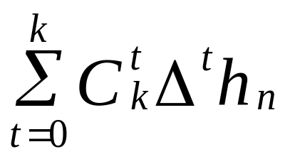
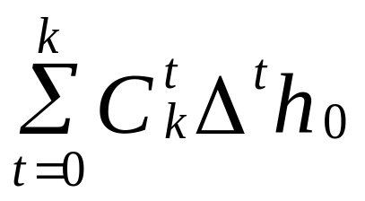
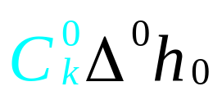
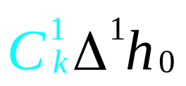
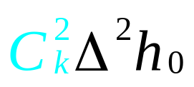
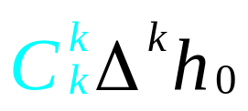
3.6.1.5 牛顿公式
牛顿公式的一个应用
h_{n+k}＝E^{k}h_{n}＝ (k＝0,1,2,…)
在上式取n＝0得
h_{k}＝ (k＝0,1,2,…)
＝ ＋ ＋ ＋…＋

Slide 12
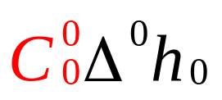
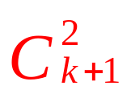
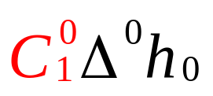
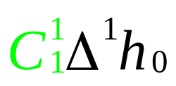
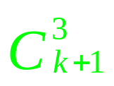

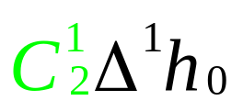
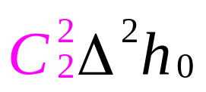

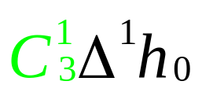

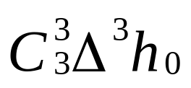
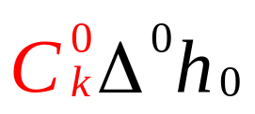
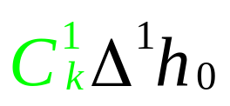
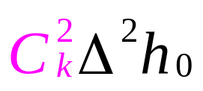
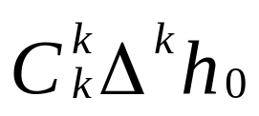
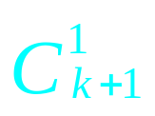
3.6.1.5 牛顿公式
h₀＝
h₁＝ ＋
h₂＝ ＋ ＋
h₃＝ ＋ ＋ ＋
h_{k}＝ ＋ ＋ ＋…＋

Slide 13
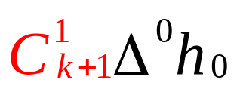
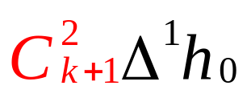
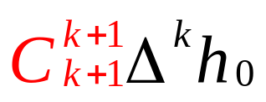
3.6.1.5 牛顿公式
h₀＋h₁ ＋h₂＋…＋h_{k}
＝ ＋ ＋…＋

Slide 14
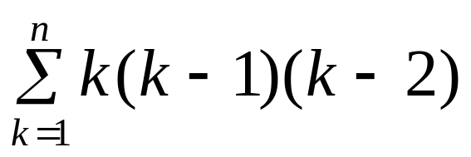
3.6.1.5 牛顿公式
例3.6.3 求
解求h_{n}＝n(n－1)(n－2)(n＝0,1,2,…)差分表
0 0 8 30 72
0 8 22 42
8 14 20
6 6
0

Slide 15
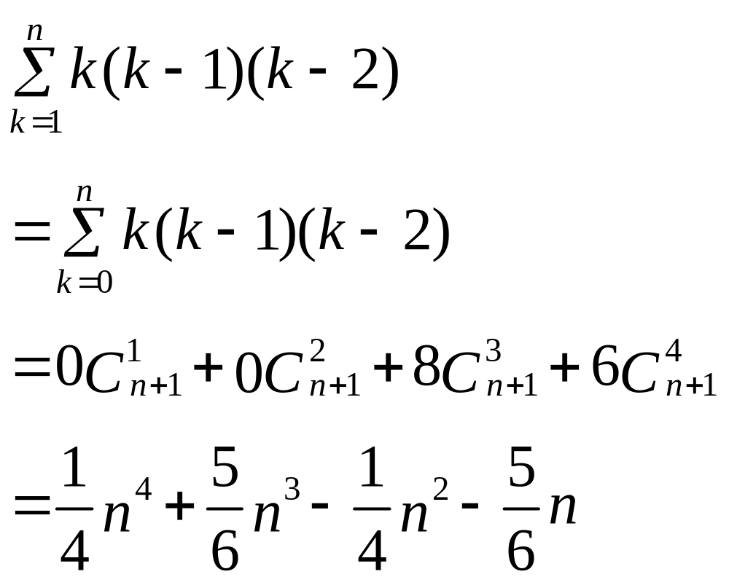
3.6.1.5 牛顿公式
故

Slide 16
3.6.2 Stirling数
3.6.2.1 第二类Stirling数定义
3.6.2.2 第二类Stirling数递归
3.6.2.3 第二类Stirling数
3.6.2.4 第一类Stirling数

Slide 17
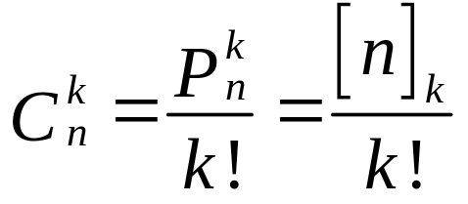
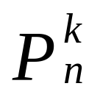
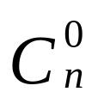

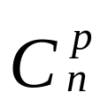
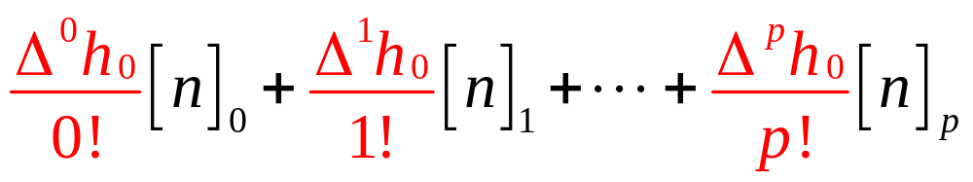
3.6.2.1 第二类Stirling数定义
引入符号[n]_{k}＝ ，则
数列h_{n}＝n^{p}(n＝0,1,2,…)
n^{p}＝ △⁰h₀＋ △¹h₀＋…＋ △^{p}h₀
＝

Slide 18
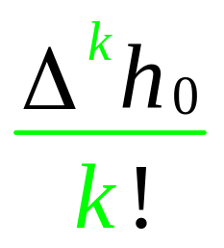
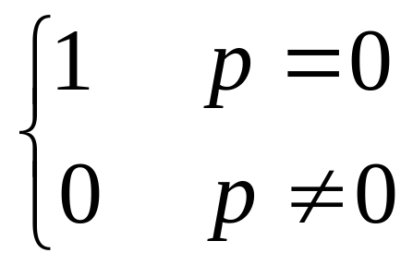
3.6.2.1 第二类Stirling数定义
第二类Stirling数
S₂(p,k)＝ (k＝0,1,2,…p)
S₂(p,p)＝1
S₂(p,0)＝

Slide 19
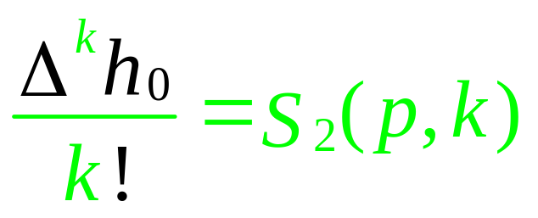
3.6.2.1 差分表
数列h_{n}＝n^{p} (n＝0,1,2,…)的差分表
h₀ h₁ h₂ h₃ h₄ …
△¹h₀ △¹h₁ △¹h₂ △¹h₃
△²h₀ △²h₁ △²h₂
△³h₀ △³h₁
…

Slide 20
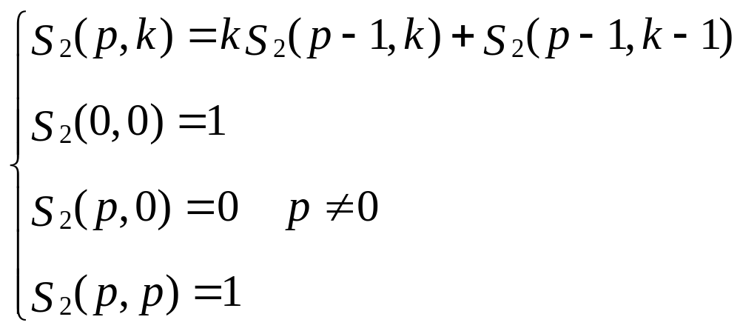
3.6.2.2 第二类Stirling数递归
第二类stirling数满足类pascal型递归

Slide 21
3.6.2.2 第二类Stirling数递归
第二类Stirling数类Pascal三角形
k p | 0 1 2 3 4 5 6 …
0 1 2 3 4 5 6 … | 1 0 1 0 1 1 0 1 3 1 0 1 7 6 1 0 1 15 25 10 1 0 1 31 90 65 15 1 …
S2(p,k)

Slide 22
3.6.2.3 第二类Stirling数
问 题
将p个不同球放入k个相同盒中，要求各盒非空，求其不同方案数目T(p,k)。

Slide 23
3.6.2.3 第二类Stirling数
不同球1,2,…,p放入k个相同盒,各盒非空,其
分类 不同方案数T(p,k)
(1)球p独占一盒,有T(p－1,k－1)种方案
(2)球p不独占一盒
先把不同球1,2,…,p－1放入k个相同盒,
分步 各盒非空,有T(p－1,k)种方案；
再将球p加入这k个盒中任一个,有k种加入法。

Slide 24
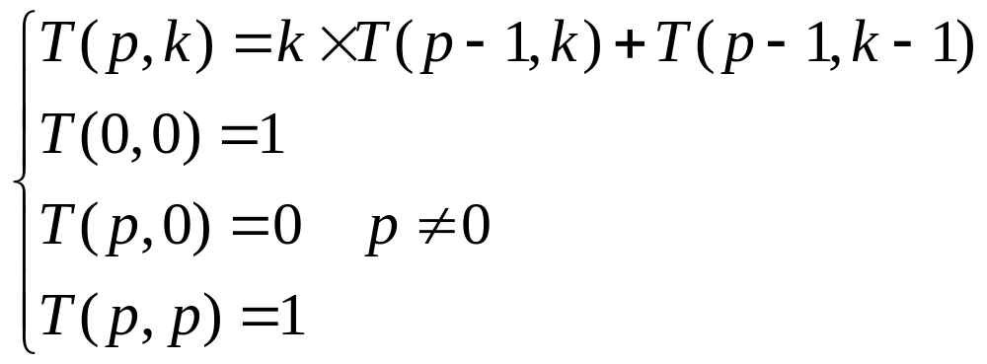
3.6.2.3 第二类Stirling数
于是
因此 S₂(p,k)＝T(p,k)

Slide 25
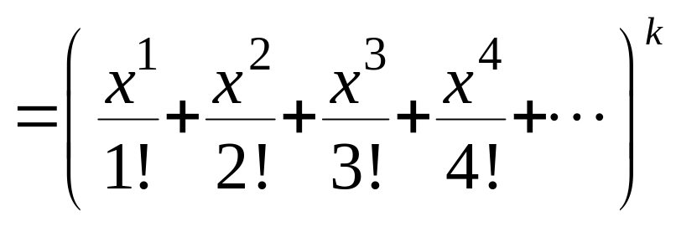
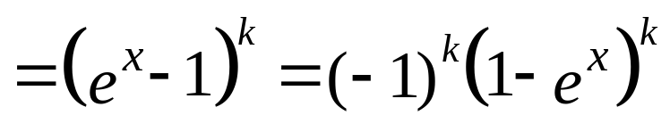
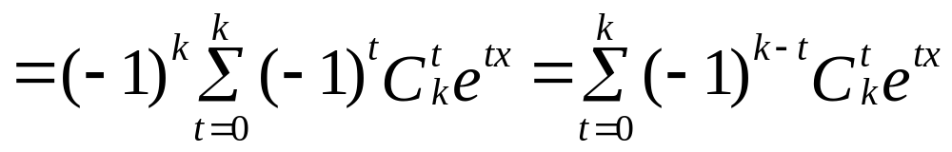
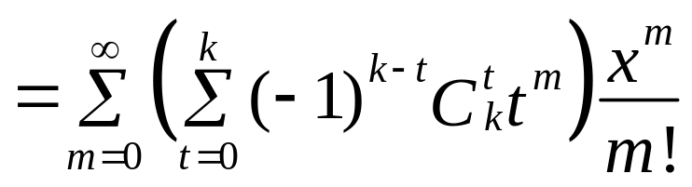
3.6.2.3 第二类Stirling数
p个不同球放入k个不同盒，各盒非空
F(x)

Slide 26
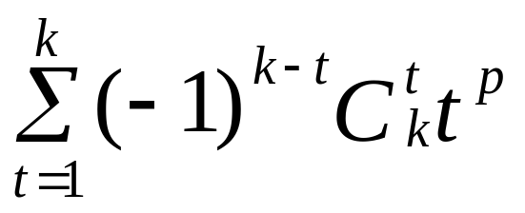
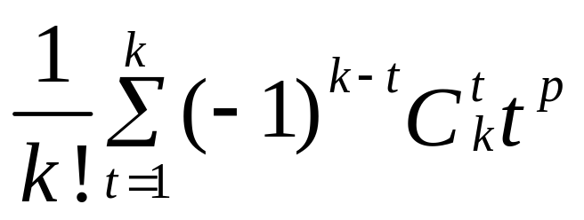
3.6.2.3 第二类Stirling数
p个不同球放入k个不同盒，各盒非空
一步 p个不同球放入k个相同盒，各盒非空
T(p,k)
×
二步 k个相同盒排排队 k!
因此 S₂(p,k)＝T(p,k)＝

Slide 27
3.6.2.3 第二类Stirling数
定理3.6.4 第二类Stirling数S₂(p,k)满足
S₂(p,k)＝

Slide 28
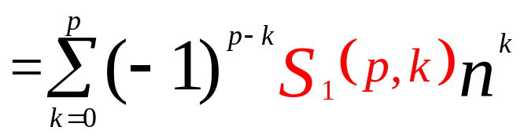
3.6.2.4 第一类Stirling数
[n]_{p} ＝n(n－1)(n－2)…(n－p＋1)
＝S₁(p,p)n^{p}－S₁(p,p－1)n^{p-1}＋…
＋S₁(p,p－k)n^{p-k}＋…＋S₁(p,0)n⁰
第一类Stirling数S₁(p,k) (k＝0,1,2,…,p)
显然 S₁(p,p)＝1，S₁(p,0)＝0

Slide 29
3.6.2.4 第一类Stirling数
定理3.6.7第一类Stirling数
S₁(p,k)(k＝1,2,…,p－1)满足：
S₁(p,k)＝(p－1)S₁(p－1,k)＋S₁(p－1,k－1)

Slide 30
3.6.2.4 第一类Stirling数
定理3.6.8 p个不同人围k个相同圆桌而坐，要求各桌非空，其不同方案数为第一类Stirling数S₁(p,k)
证明 p个不同人围k个相同圆桌而坐且各桌非空，其不同方案数记作S#(p,k)。
显然 S#(p,p)＝1(p≥0)
S#(p,0)＝0(p≥1)

Slide 31
3.6.2.4 第一类Stirling数
p个不同人围k个相同圆桌而坐且各桌非空
一类 人1独围一圆桌，S#(p－1,k－1)；
二类 人1不独围一圆桌：先安排人2,人3,…,
人p，再把人1安排在人2,人3,…,人p任一人的
左边，有(p－1)S#(p－1,k)个。
S#(p,k)＝S#(p－1,k－1)＋(p－1)S#(p－1,k)

Slide 32
随堂作业
设集合A={1,2,3,4,5}，则集合A上有几个等价关系？

Slide 33

随堂作业
集合A的划分一一对应A上的等价关系
n个元素集合A的k划分，即把n个不同球放入k个相同盒中且各盒非空，其不同方案数为
S₂(n,k)＝

Slide 34
随堂作业
数列h_{n}＝n⁵(n＝0,1,2,…)的差分表
0 1 32 243 1024 3125 …
1 31 211 781 2101
30 180 570 1320
150 390 750
240 360
120

Slide 35
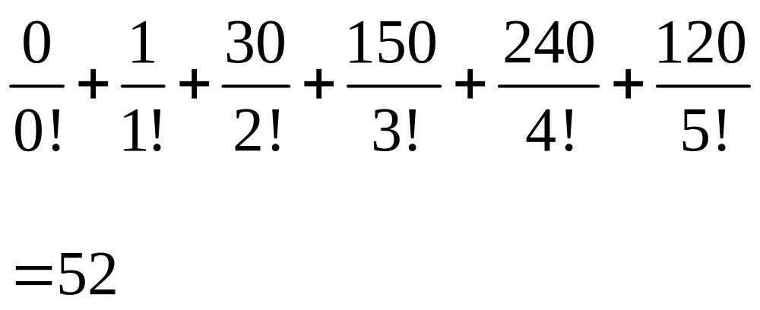
随堂作业
集合A的划分个数为：

